Slide 1
Sistemas Numéricos
Dra Lorena Recalde

Slide 2
Revisión de los siguientes temas
Sistema decimal
Sistema binario
Sistema octal
Sistema hexadecimal

Slide 3
Sistema decimal
El sistema numérico decimal se emplea en la aritmética diaria para representar números mediante cadenas de dígitos.
Dependiendo de su posición en la cadena, cada dígito tiene un valor asociado de un número entero elevado a la potencia de 10.
El número 724.5 se interpreta para representar 7 cientos más 2 decenas más 4 unidades más 5 décimas. Las centenas, decenas, unidades y décimas son potencias de 10 establecidas por la posición de los dígitos. El valor del número se calcula de la siguiente manera:
724.5 = 7 * 10² + 2 * 10¹ + 4 * 10⁰ + 5 * 10⁻¹

Slide 4
Sistema decimal
Se dice que el sistema numérico decimal es de base o radix 10, porque los coeficientes se multiplican por potencias de 10 y el sistema usa 10 dígitos distintos.
En general, un número en la base r contiene r dígitos, 0, 1, 2,. . ., r-1, y se expresa como una serie de potencias en r con la forma general
Cuál es la expresión o representación para los números 1892.34 y 32,654 en radix 10?
A_{n-1} r^{n-1} + A_{n-2} r^{n-2} + . . . + A₁ r¹ + A₀ r⁰
+ A₋₁ r⁻¹ + A₋₂ r⁻² + . . . + A_{-m+1} r^{-m+1} + A_{-m} r^{-m}

Slide 5
Conversión al sistema decimal
Para distinguir entre números de diferentes bases, se acostumbra a encerrar los coeficientes entre paréntesis y colocar un subíndice después del paréntesis derecho para indicar la base del número.
Sin embargo, cuando el contexto hace que la base sea obvia, no es necesario usar paréntesis.
Lo siguiente ilustra un número base 5 con n = 3 y m = 1 y su conversión a decimal:
Tenga en cuenta que para todos los números sin la base designada, la aritmética se realiza con números decimales. El sistema base 5 utiliza solo cinco dígitos y, por lo tanto, los valores de los coeficientes en un número pueden ser solo 0, 1, 2, 3 y 4 cuando se expresan en ese sistema.
(312.4)₅ = 3 * 5² + 1 * 5¹ + 2 * 5⁰ + 4 * 5⁻¹
= 75 + 5 + 2 + 0.8 = (82.8)₁₀

Slide 6
Sistema binario
Además del decimal, se utilizan tres sistemas numéricos en el trabajo de computadora:
binario,
octal y
hexadecimal.
Estos son los sistemas numéricos base 2, base 8 y base 16, respectivamente.

Slide 7
Sistema binario
El sistema de números binarios es un sistema de base 2 con dos dígitos: 0 y 1. Un número binario como 11010.11 se expresa con una cadena de 1s y 0s y, posiblemente, un punto binario.
El equivalente decimal de un número binario se puede encontrar expandiendo el número a una serie de potencias con una base de 2. Por ejemplo,
(11010)₂ = 1 * 2⁴ + 1 * 2³ + 0 * 2² + 1 * 2¹ + 0 * 2⁰ = (26)₁₀

Slide 8
Sistema binario
Los dígitos en un número binario se denominan bits. Cuando un bit es igual a 0, no contribuye a la suma durante la conversión. Por lo tanto, la conversión a decimal se puede obtener sumando los números con potencias de dos correspondientes a los bits que son iguales a 1. Por ejemplo,
(110101.11)₂ = 32 + 16 + 4 + 1 + 0.5 + 0.25 = (53.75)₁₀

Slide 9
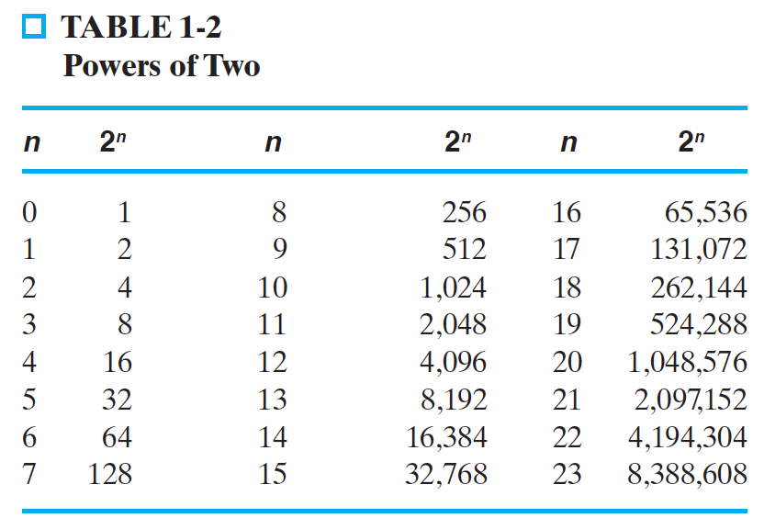
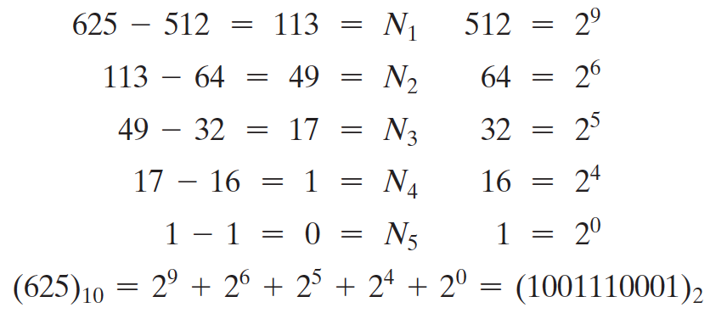
Sistema binario
La conversión de un número decimal a binario se puede lograr fácilmente mediante un método que resta sucesivamente las potencias de dos del número decimal.
Convertir el decimal 625 a binario:

Slide 10
Sistema binario
Convertir el decimal 75 a binario
Convertir el decimal 142 a binario
Convertir el decimal 339 a binario
Soluciones:
1001011
10001110
101010011

Slide 11
Sistema binario
Consulta: ¿Cómo funciona el método de divisiones sucesivas para convertir un decimal en binario?
Aplicar este método en los 4 ejercicios vistos anteriormente
625, 75, 142, 339

Slide 12
Sistema octal
El sistema de números octales es el sistema base 8 con los dígitos 0, 1, 2, 3, 4, 5, 6 y 7.
Un ejemplo de un número octal es 127.4.
Para determinar su valor decimal equivalente, expandimos el número en una serie de potencias con una base de 8:
(127.4)₈ = 1 * 8² + 2 * 8¹ + 7 * 8⁰ + 4 * 8⁻¹ = (87.5)₁₀

Slide 13
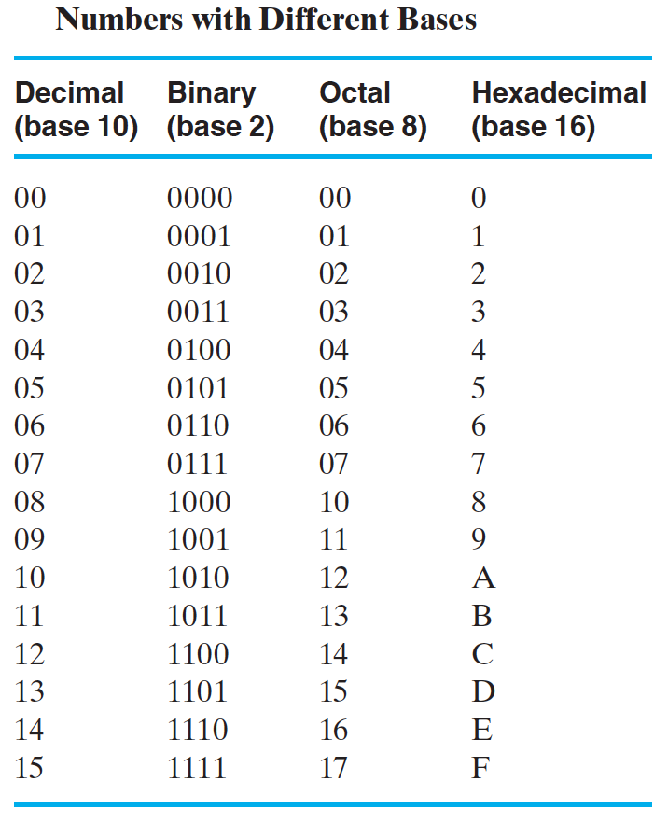
Sistema octal
La conversión de binario a octal se realiza fácilmente al dividir el número binario en grupos de tres bits cada uno, comenzando desde el punto binario y avanzando hacia la izquierda y hacia la derecha. El dígito octal correspondiente se asigna a cada grupo. El siguiente ejemplo ilustra el procedimiento:
(010 110 001 101 011. 111 100 000 110)₂ = (26153.7406)₈
(11011)₂ = ??

Slide 14
Sistema octal
Para hacer que la cuenta total de bits sea un múltiplo de tres, se pueden agregar 0 a la izquierda de la cadena de bits a la izquierda del punto binario.
Más importante aún, se deben agregar 0 a la derecha de la cadena de bits a la derecha del punto binario para hacer que la cantidad de bits sea un múltiplo de tres y obtener el resultado octal correcto.
Ejemplo: (10.1)₂ convertir a octal

Slide 15
Sistema hexadecimal
El sistema numérico hexadecimal es un sistema base 16 con los primeros 10 dígitos tomados del sistema decimal y las letras A, B, C, D, E y F utilizadas para los valores 10, 11, 12, 13, 14 y 15, respectivamente. Un ejemplo de un número hexadecimal es
(B65F)₁₆ = 11 * 16³ + 6 * 16² + 5 * 16¹ + 15 * 16⁰ = (46687)₁₀

Slide 16
Sistema hexadecimal
La conversión de binario a hexadecimal es similar, excepto que el número binario se divide en grupos de cuatro dígitos, comenzando en el punto binario. El número binario anterior se convierte a hexadecimal de la siguiente manera:
(0010 1100 0110 1011. 1111 0000 0110)₂ = (2C6B.F06)₁₆

Slide 17
De octal o hexadecimal a binario
La conversión de octal o hexadecimal a binario se realiza invirtiendo el procedimiento que se acaba de realizar.
Cada dígito octal se convierte a un equivalente binario de 3 bits, y se eliminan los 0s adicionales. (a la izquierda del punto, eliminar 0s a la izquierda, a la derecha del punto, eliminar 0s a la derecha).
De manera similar, cada dígito hexadecimal se convierte a su equivalente binario de 4 bits. Esto se ilustra en los siguientes ejemplos:
(673.12)₈ = 110 111 011. 001 010 = (110111011.00101)₂
(3A6.C)₁₆ = 0011 1010 0110. 1100 = (1110100110.11)₂

Slide 18
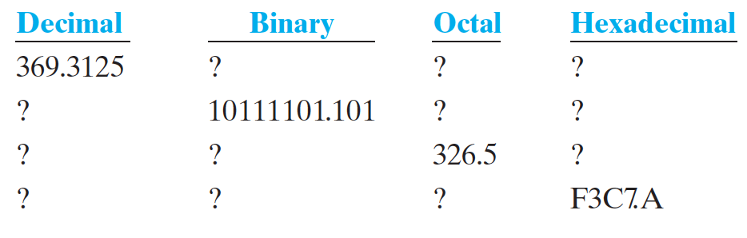
Ejercicios
Cómo convertir decimales a octales?
Cómo convertir decimales a hexadecimales?
Convertir los números del (26)₁₀ al (41)₁₀ a Binarios, Octales y Hexadecimales
Convertir estos binarios a decimales, octales y hexadecimales:
(10101001)₂
(1001011.011)₂
(10111011)₂
(1010101.1101)₂
Convertir estos números a los sistemas numéricos faltantes

